Slide 1
PLC & 라즈베리파이 사용설명서

Slide 2
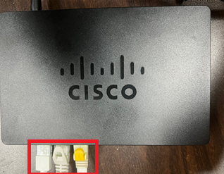
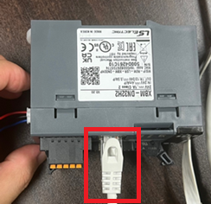
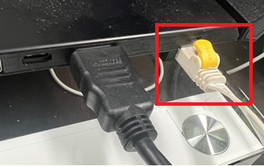
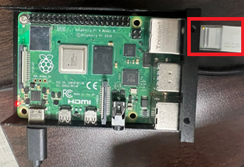
사용방법
기본적인 사용방법
허브와 장치들을 LAN선으로 연결
라즈베리파이에 전원을 넣으면 서버가 자동으로 실행됩니다.
허브에 PLC / 라즈베리파이 / PC를 LAN선으로 연결해주세요. ▲허브에 LAN 3개 연결
PLC에 LAN 연결 PC에 LAN 연결 라즈베리파이에 LAN 연결

Slide 3
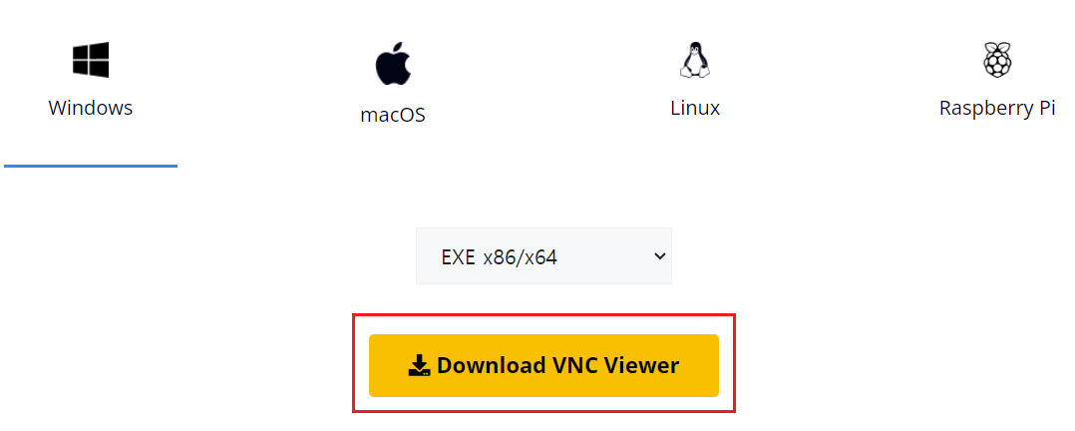
PLC에 설정된 측정값 변경 방법
원격 접속을 위한 REAL VNC 설치
REAL VNC 다운로드 페이지
(https://www.realvnc.com/en/connect/download/viewer/)

Slide 4
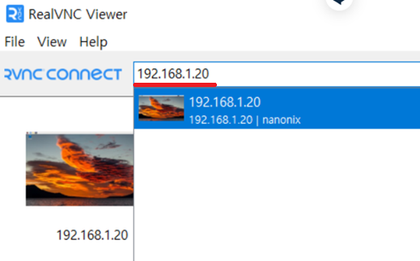
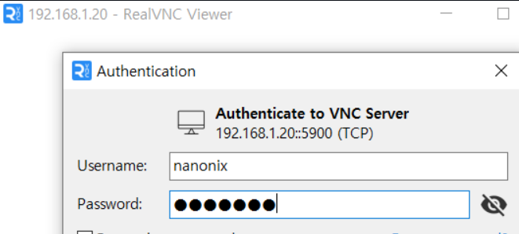
REAL VNC 설치 후 설정된 IP로 접속
설치된 REAL VNC 실행 후
사전 설정된 Ethernet IP로 접속
기본 설정된 IP는 192.168.1.20입니다.
username : nanonix
password : nanonix

Slide 5
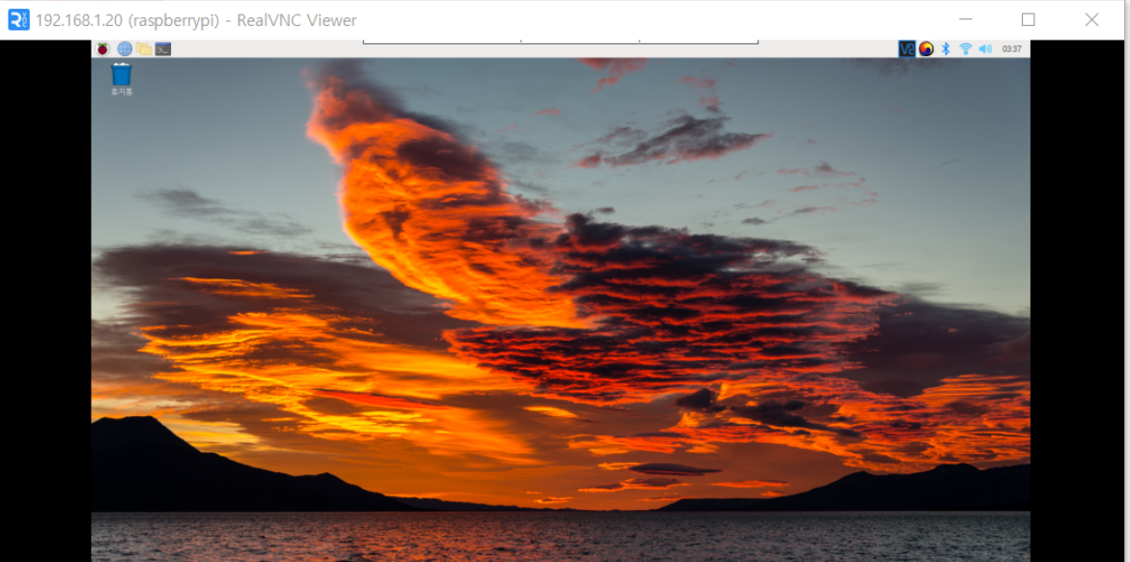
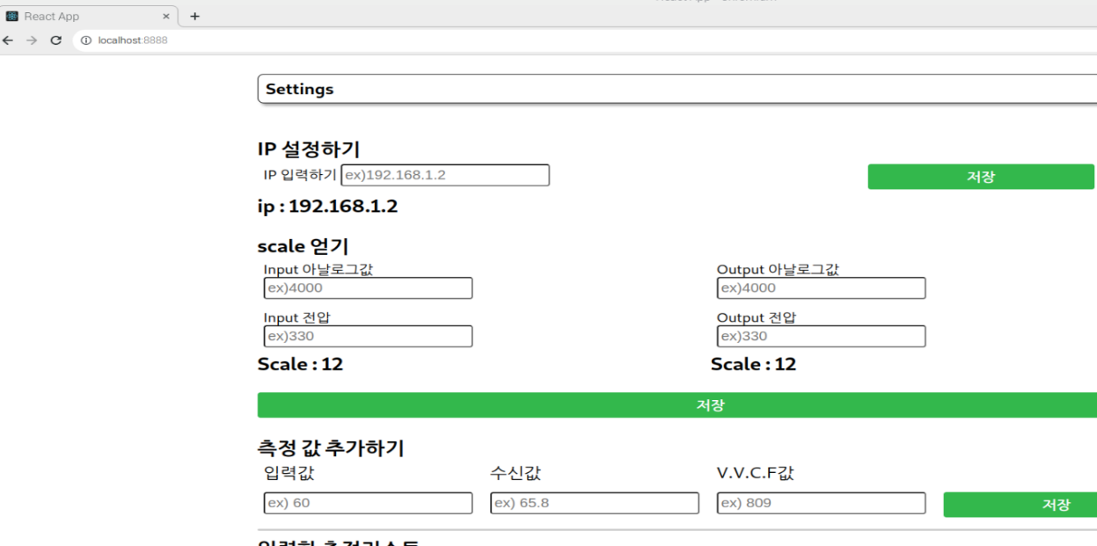
접속 확인 후 브라우저 설정 변경
원격 접속이 된 것을 확인하면 브라우저를 실행합니다.
(좌측 상단 두번째 아이콘)
실행한 브라우저에서 localhost:8888으로 접속합니다.
접속한 페이지에서 설정 변경/확인합니다.
확인이 완료되면 라즈베리파이를 재부팅해주세요.
별도의 추가 설정 없이 변경된 설정으로 서버가 시작됩니다.

Slide 6
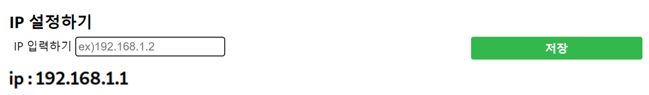
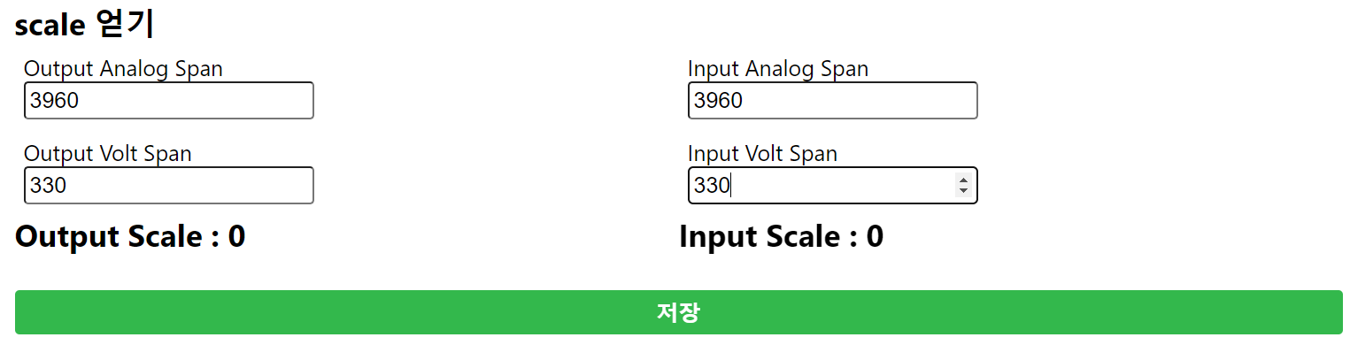
브라우저 설정 값 알아보기
사전에 설정된 PLC의 IP주소입니다. 기본 설정 값은 192.168.1.2로 설정해주세요.
출력 전압 / 입력 전압의 scale을 설정 하기 위한 값 입니다.
현재는 Output / Input 동일하게 3960/330으로 설정 후 저장을 눌러주세요.

Slide 7
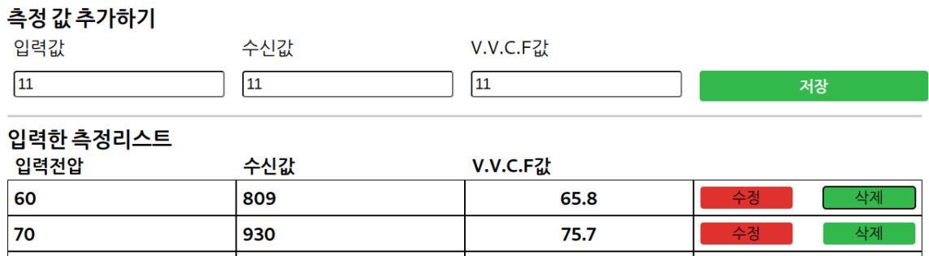
기준이 될 측정값을 입력해주세요. (기본값에 수정이 필요할 시에만 수정해주세요) 수신 값은 PLC에서 보이는 아날로그 값입니다. ex) inputScale이 12일때 입력 전압 60V => 720(60*12)일때 PLC에 출력되는 아날로그값 : 809(수신값) => 809값을 읽어서 V.V.C.F에서 출력된 값 : 65.8V

Slide 8
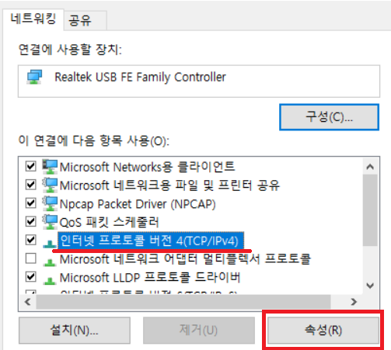

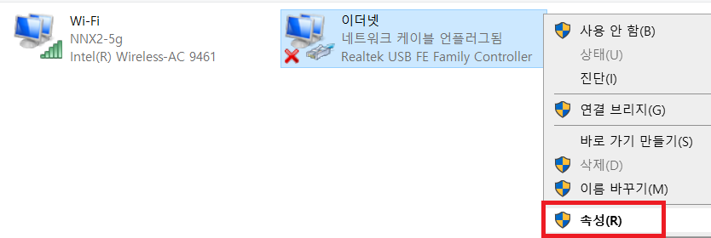
PC의 이더넷 IP 설정
먼저 제어판 – 네트워크 연결 보기

Slide 9
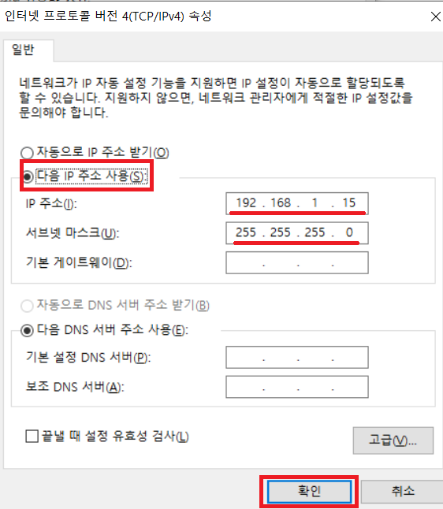
우측과 같이 설정하고 확인을 눌러 저장해주세요. 저장했다면 다음페이지로 넘어갑니다.

Slide 10
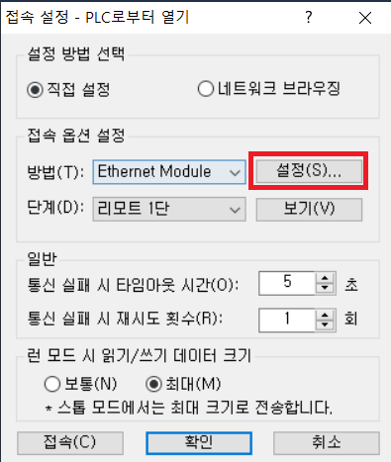
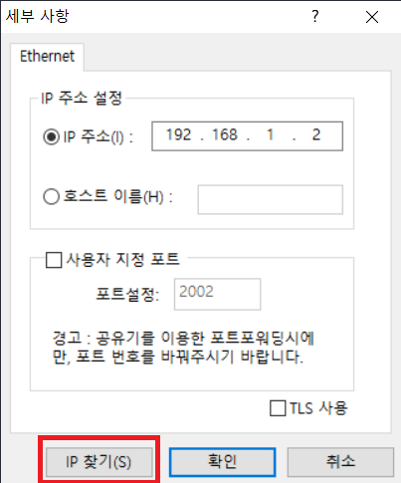
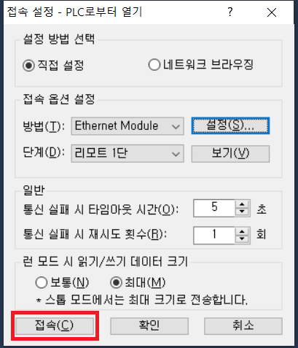
XG5000으로 PLC설정 변경 확인
LS산전 홈페이지에서 XG5000을 설치하여 주세요.
(https://sol.ls-electric.com/kr/ko/newSearch?searchInput=XG5000)
해당 프로그램은 윈도우에서만 작동하기때문에 PC로 설치가 필요합니다.
설치 후 좌측 상단 – 프로젝트 – PLC로부터 열기 – 이더넷 모듈
IP 찾기를 눌러 IP를 찾은 뒤 확인 버튼을 누르고 접속 버튼을 눌러주세요.

Slide 11
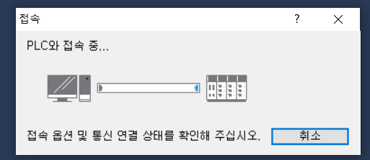
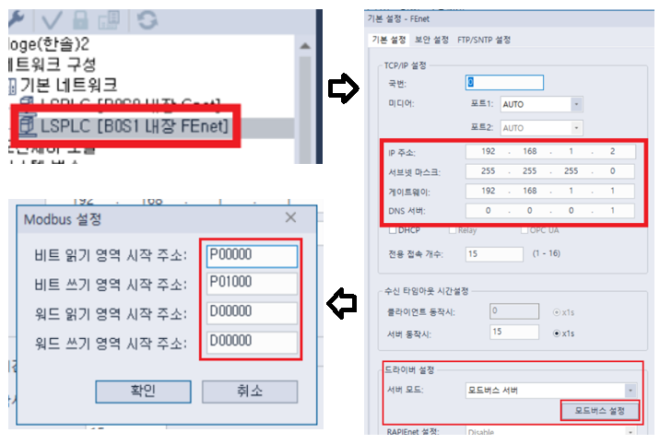
접속이 완료되면 좌측 탭에서 FEnet설정을 확인해주세요. 우측에 보이는 기본 설정 – IP 주소 : ‘192.168.1.2’는 localhost:8888에서 설정할 접속 IP입니다. 워드 영역을 D00000로 설정하여 주세요.

Slide 12

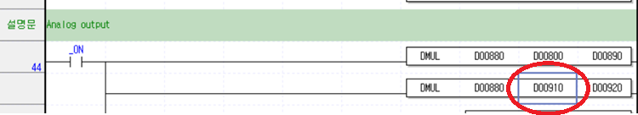
실행 확인하기 PLC로부터 열기 – 접속이 된 상태일때(아니라면 상단메뉴 온라인-접속) => 접속 후 모니터 – 모니터 시작 클릭 D00910 입력값 변경하기 D910의 값을 변경하면 라즈베리파이 서버가 해당 D00910값의 변경을 감지해서 D01000의 값과 D01500의 값을 변경합니다. ※ D01000 기계에 전송되는 전압의 아날로그 값 ※ D01500 기계에서 돌아오는 아날로그 수신 값을 V로 변경한 값 PLC에서 소수점 표기가 불가능하기 때문에 *10으로 값을 보내기 때문에 받을 때 (D1500값)/10해야 합니다. Ex) D1500의 값 = 658 => 65.8V

Slide 13
라즈베리파이 처음부터 설치

Slide 14
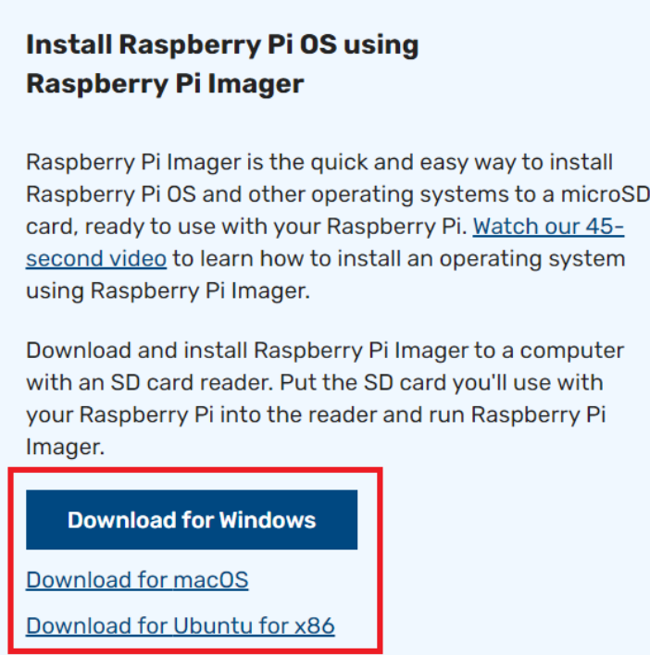
1. 라즈베리파이에 운영체제 설치
라즈베리파이와 SD카드, SD카드 리더기를 준비합니다.
라즈비안 이미저 다운로드
이후 운영체제 설치과정 생략

Slide 15
2. 라즈베리파이에 한글설정
한글 설정을 해주지 않으면 영어는 사용할 수 있지만
특수문자 키 배열이 달라서 각종 설치에 문제가 있으므로 먼저 한글을 설치합니다.
기본 로케일 설정
터미널을 실행
locale -a
ko_KR.UTF-8이 있는지 확인하고 만약 없다면
sudo nano /etc/locale.gen
입력하여 편집기에서 ko_KR.UTF-8이 주석처리를 확인하고 주석처리를 제거(#, ‘ ‘제거)
(Ctrl + S)로 저장 후 (Ctrl + X)로 편집기 종료
sudo locale-gen
sudo update-locale LANG=ko_KR.UTF-8

Slide 16
로케일 설치 이후 나머지 설치
sudo apt-get install -y fonts-nanum* (글꼴 설치, 폰트깨짐방지)
sudo apt-get install -y ibus ibus-hangul (한글 입력기 설치)
im-config -n ibus (ibus를 기본 입력방법으로 설정)
입력기에 한글 추가하기
ibus-setup
input Method => Add => Korean => hangul
sudo reboot
※ 이때 ibus-setup일 때 오류가 뜨면서 실행되지 않을 수 있는데
1. 재부팅 후 다시 실행
2. 그래도 안된다면 sudo ibus-setup 후 오류메세지가 출력될 수 있는데,
무시하고 Hangul설정 후 재부팅 후 다시 ibus-setup으로 접속해서 한글 이 추가되었는지 확인해보세요.

Slide 17
3. Node.js 설치
sudo apt-get update
sudo apt-get install -y nodejs npm
nodejs 홈페이지로 이동 후(https://nodejs.org/ko/download)
Linux Binaries (ARM) - ARM8 다운로드 후 home/hostname 경로로 이동시키기
node-v18.17.1-linux-arm64.tar.xz
터미널 실행
echo 'export PATH=$HOME/node-v18.17.1-linux-arm64/bin:$PATH' > ~/.bashrc
source ~/.bashrc
최신버전인지 확인합니다.
npm -v
node -v

Slide 18
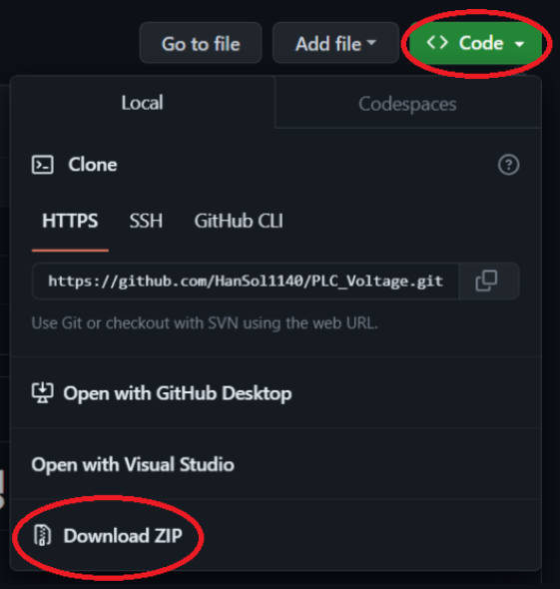
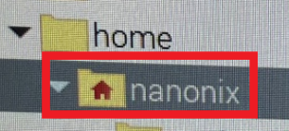
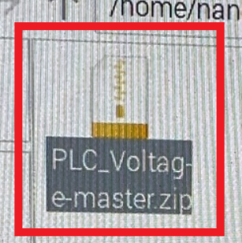
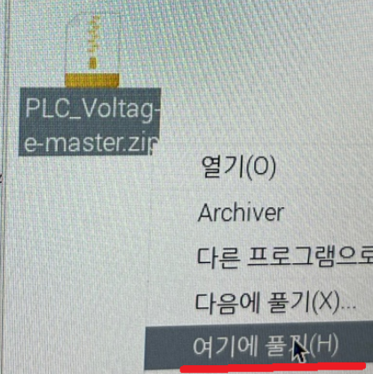
4. 프로그램 다운로드
https://github.com/HanSol1140/PLC_Voltage
해당 경로로 이동하여 파일 다운로드
다운로드한 파일을 홈 경로에서 압축해제

Slide 19
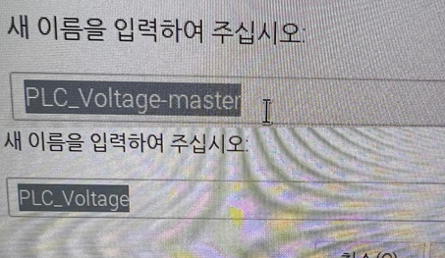
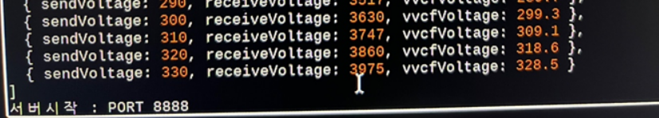
압축 해제된 폴더의 폴더명에서 '-master'부분을 지워주세요. 이제 터미널을 켜서 압축 해제된 PLC_Voltage/plc_server/server.js로 서버를 실행해봅니다. cd PLC_Voltage cd plc_server node server.js 해당 터미널을 종료하지 않은채로 브라우저를 실행하여 localhost:8888으로 접속합니다.

Slide 20
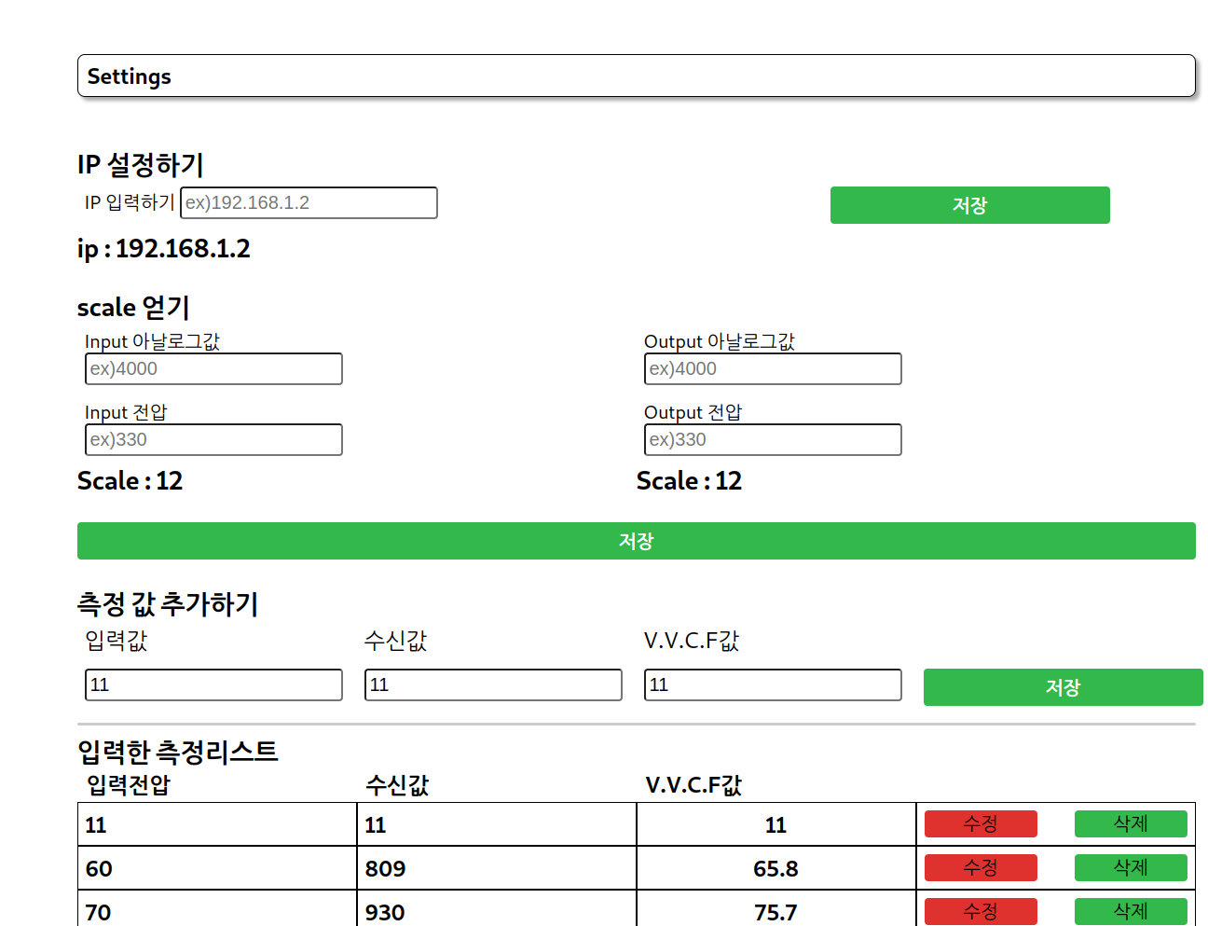
브라우저를 실행하여 localhost:8888으로 접속
해당 페이지의 접속이 확인되면 이제 PM2를 설치하여 자동으로 서버를 실행합니다.

Slide 21
5. pm2를 이용하여 서버 자동실행하기
pm2 설치
sudo npm install -g pm2
npm audit fix 터미널에서 실행
※ 만약 오류가 출력된다면
$HOME/node-v18.17.1-linux-armv64/bin/npm install –g pm2
해당 명령어로 pm2를 설치해보세요.

Slide 22
pm2 서버 자동실행 설정 pm2 start /home/nanonix/PLC_Voltage/plc_server/server.js pm2 startup 위의 명령어를 입력하면 sudo env PATH=$PATH:/home/nanonix/node-v18.17.1-linux-armv64/bin /sur/local/lib/node_modules/pm2/bin startup systemd -u nanonix --hp /home/nanonix 이와 같은 형태의 코드가 출력됩니다. 해당 코드를 복사하여 터미널에 입력하고 pm2 save 이제 재부팅을 하면 자동으로 서버가 실행됩니다. Pm2 실행 List 확인 pm2 list 서버 자동실행 설정 취소하기 pm2 stop server.js pm2 delete server.js pm2 unstartup startup과 같이 명령어를 터미널에 복사, 붙여넣기를 해야 합니다. pm2 save

Slide 23
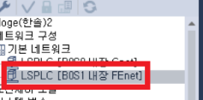
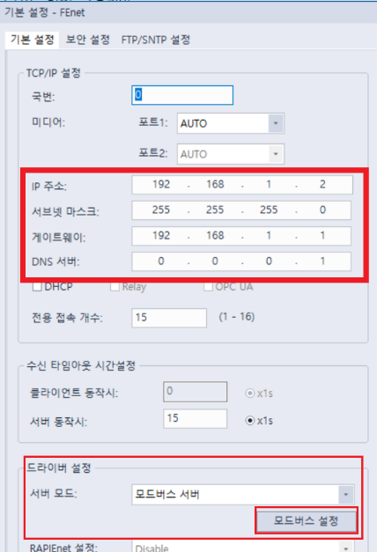
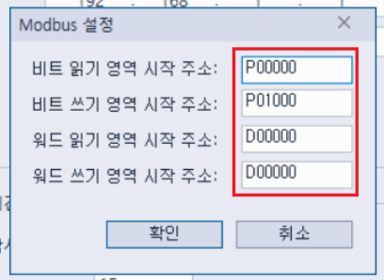
6. PLC연결을 위한 이더넷 설정
LS산전 홈페이지에서 XG5000을 다운로드 받아서 설치
해당 프로그램은 윈도우에서만 사용이 가능하므로 라즈베리파이가 아닌 PC에서 설정해야 합니다.
PLC의 IP를 설정을 해준 뒤 PLC에 설정 업로드 / 리셋

Slide 24

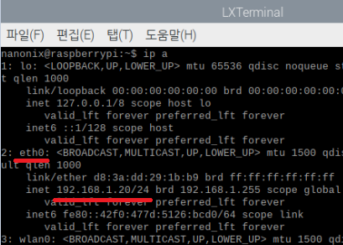
라즈베리파이의 Ethernet IP 변경방법
라즈베리파이 터미널을 실행
Sudo nano /etc/dhcpcd.conf
열린 파일의 제일 하단부
해당 부분에 기입된 IP를 변경
Ctrl+S / Ctrl+X로 저장/종료
변경된 IP 확인
터미널에서
sudo service dhdcpcd restart
sudo reboot(재부팅)
ip a
설정한 IP를 확인할 수 있습니다.
※ 주의
원격접속으로 IP를 변경 시 reboot후 접속하면 기존의 이더넷 IP로 접속이 불가능합니다.

